Slide 2
Statistiques à une variable

Slide 3
Quelques rappels !
Définitions
Une série statistique est un ensemble d’observations collectées et on a les définitions suivantes :

Slide 4
Quelques rappels !

Slide 5
Quelques rappels !

Slide 6
Quelques rappels !

Slide 7
Statistiques à une variable
Caractéristiques d'une série statistique à une variable.
Représentation d’une série statistique à une variable

Slide 8
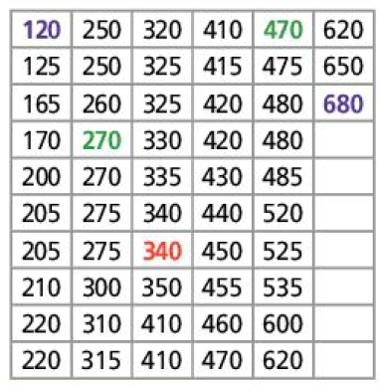
Statistique descriptive
Caractéristiques d'une série statistique à une variable
Exemple
La coopérative e.FRUlTS centralise la récolte d'abricots d'un groupe de producteurs.
Le tableau ci-contre indique les volumes vendus, en kg, sur 53 jours.
Ces volumes sont rangés dans l'ordre croissant.
Ces valeurs constituent une série statistique à une variable,
notée ( $x_{i}$ ) avec $i$ variant de 1 à 53 , d'effectif total $N = 53$ .
On peut résumer cette série de différentes façons.

Slide 9
On peut résumer cette série de différentes façons.
La moyenne :
$$\overline{x}=\frac{1}{N}\sum_{i=1}^{i=N}{x_{i}}=\frac{x_{1}+x_{2}+…+x_{N}}{N}$$
La médiane :
$Me$ partage la série ordonnée en deux groupes de même effectif.
Si $N$ est impair, la médiane est la valeur située au milieu de la série.
Si $N$ est pair, la médiane est la demi-somme des deux valeurs au milieu.
Au moins 50 % des valeurs de la série sont inférieures ou égales à la médiane.
L'étendue :
c'est la différence des valeurs extrêmes : $e=x_{\max{}}−x_{\min{}}$
L'écart type
mesure la dispersion par rapport à la moyenne.
C’est la racine carrée de la variance : $σ=\sqrt{V}$ .Il s'obtient à la calculatrice ou sur tableur.

Slide 10
Les quartiles
Les quartiles $Q_{1}$ et $Q_{3}$ et la médiane partagent la série en quatre groupes de même effectif.
$Q_{1}$ est la valeur de la série ordonnée telle qu'au moins 25 % des valeurs sont inférieures ou égales à $Q_{1}$
et pour $Q_{3}$, c'est au moins 75 % des valeurs.
On peut indiquer la dispersion par rapport à la moyenne par l'intervalle $\left[\overline{x}−σ ;\overline{x}+σ\right]$
ou par rapport à la médiane par l'intervalle interquartile $\left[Q_{1} ;Q_{3}\right]$
et l'amplitude de cet intervalle :
l'écart interquartile $IQ=Q_{3}−Q_{1}$ .

Slide 11
Exemples
Le volume moyen d'abricots est de 370 kg :
$$\overline{x}=\frac{120+125+…+680}{53}=\frac{19610}{53}=370$$
Comme $N = 53$ , l'effectif est impair $\frac{53}{2}=26,5 :$on arrondit à l'entier supérieur.
La médiane est donc la 27ème valeur de la série : $Me = 340$ .
Dans au moins 50 % des 53 jours de production, le volume d'abricots vendus est inférieur ou égal à 340 kg
L'étendue des ventes d'abricots est 560 kg :
$e = 680 − 120 = 560$
En plaçant les valeurs de la série en colonne A d'un tableur, dans la plage Al:A53 , on utilise
=ECARTYPEP(A1:A53) et on obtient l'écart type :
$σ≈137$
La majorité des volumes d'abricots vendus sont entre 233 kg et 507 kg.

Slide 12
Comme $N = 53$ , $\frac{N}{4}=\frac{53}{4}=13,25$alors le $quartile 1$ est la 14ème valeur de la série et
$\frac{3N}{4}=39,75$ donc le $quartile 3$ est la 40ème valeur de la série.
D'où $Q_{1} = 270$et $Q_{3} = 470$.
Dans au moins 25 % des jours, le volume d'abricots vendus est inférieur ou égal à 270 kg et inférieur ou égal à 470 kg dans au moins 75 % des jours.
L'intervalle interquartile est [270 ; 470] et l'écart interquartile est $IQ =470−200=200$
Remarques :
Ne pas confondre la moyenne et la médiane.
La moyenne correspond à un nivellement, : comme si toutes les valeurs de la série avaient la même valeur.
La médiane n'est pas le milieu des valeurs extrêmes.

Slide 13
Représentations d'une série statistique à une variable
Axe gradué
On peut résumer la série en plaçant sur un axe gradué les valeurs extrêmes, la moyenne $\overline{x}$ et l'intervalle $\left[\overline{x}−σ ;\overline{x}+σ\right]$.
Exemple
Ainsi, pour le volume des ventes d'abricots de la coopérative e.FRUITS, on obtient :
$$\left[\overline{x}−σ ;\overline{x}+σ\right]=\left[370−137 ;370+137\right]=\left[233 ;507\right]$$

Slide 14
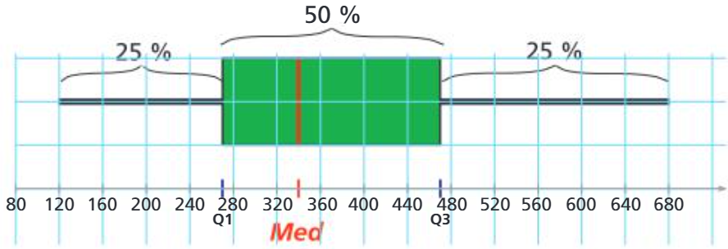
Diagramme en boîte
On peut résumer la série statistique par un diagramme en boîte, en plaçant sur un axe les valeurs extrêmes,
la médiane et les quartiles et en dessinant un rectangle sur l'intervalle $\left[Q_{1} ;Q_{3}\right]$ .
Ce type de diagramme est souvent nommé diagramme « à moustaches ».
Exemple
Ainsi, pour le volume des ventes d'abricots, on obtient :

Slide 15
Histogramme
On peut effectuer des regroupements par classes, de même amplitude ou non,
que l'on représente par un histogramme tel que l'aire des rectangles est proportionnelle aux effectifs des classes.
Dans ce cas, on perd des informations sur la série.
On peut calculer une approximation de la moyenne ou de l'écart type en considérant le centre de classe comme la valeur représentant la classe.
Exemple
On regroupe les volumes de ventes d'abricots en classes d'amplitude 80 :

Slide 16
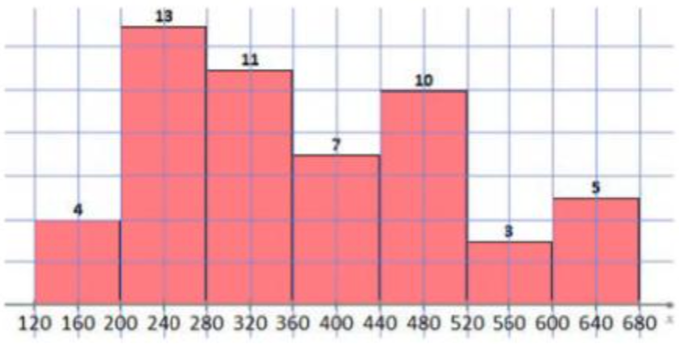
On obtient l'histogramme ci-contre :
La moyenne de la série regroupée est :
$$\overline{x′}=\frac{\left(4×160+13×240+…+5×640\right)}{53}=\frac{19 760}{53}≈372,8$$
REMARQUE
On ne trouve pas la même valeur de la moyenne.
Il faut réserver le regroupement par classes aux cas où les effectifs sont très grands ou lorsque la série statistique est connue en fréquence.
Dans ce cas, la médiane peut se déterminer par interpolation linéaire.

Slide 17
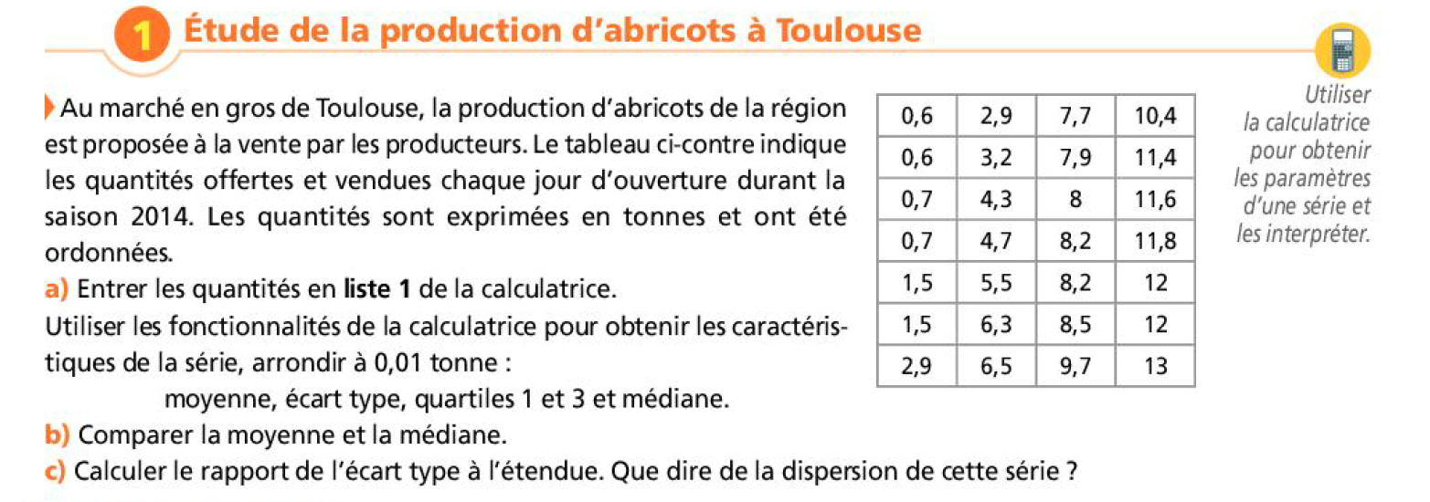
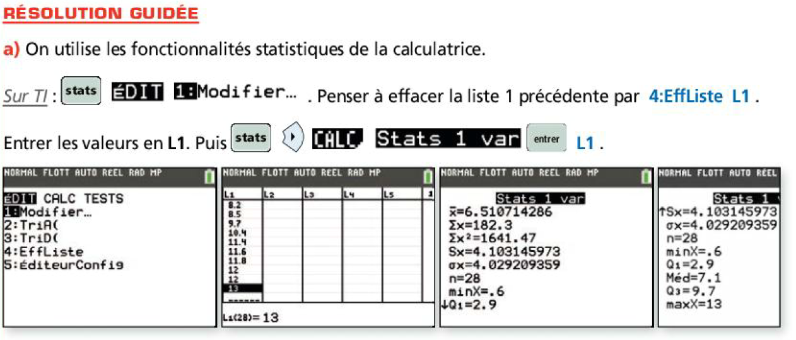

Slide 19
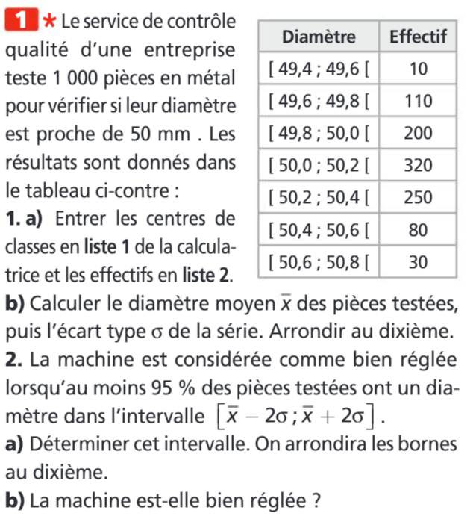
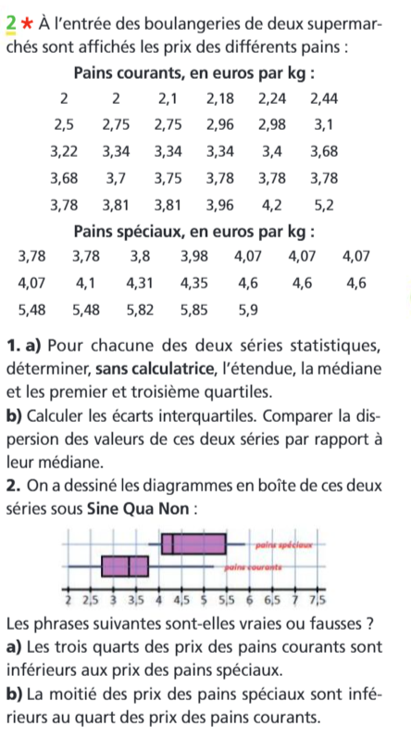

Slide 21
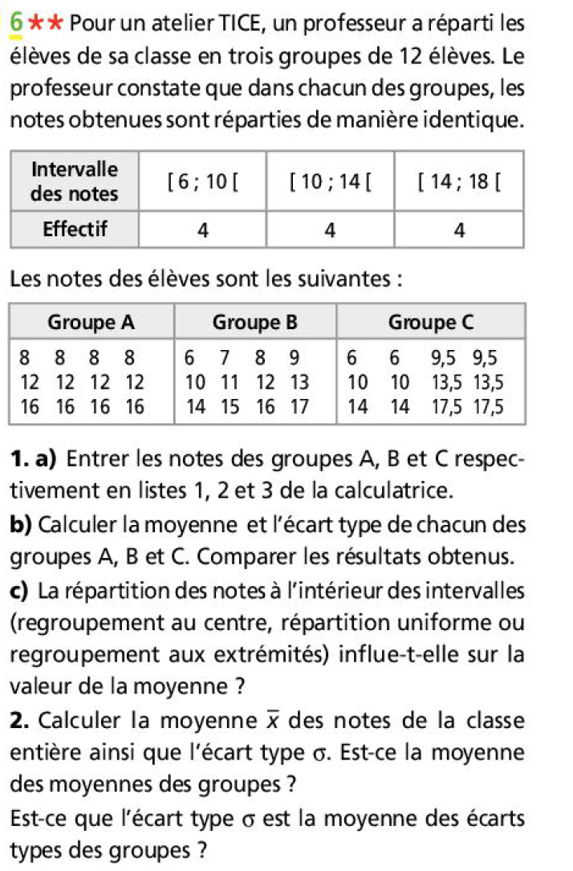
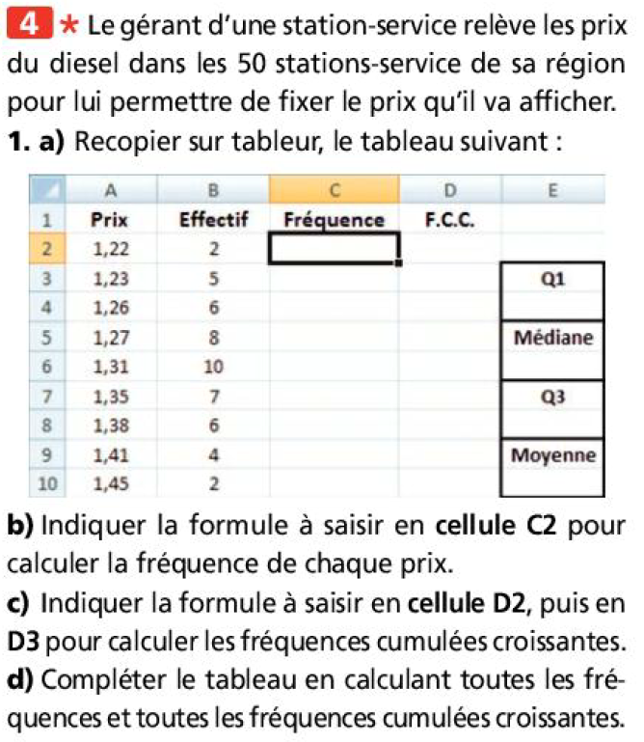

Slide 22
